Slide 1

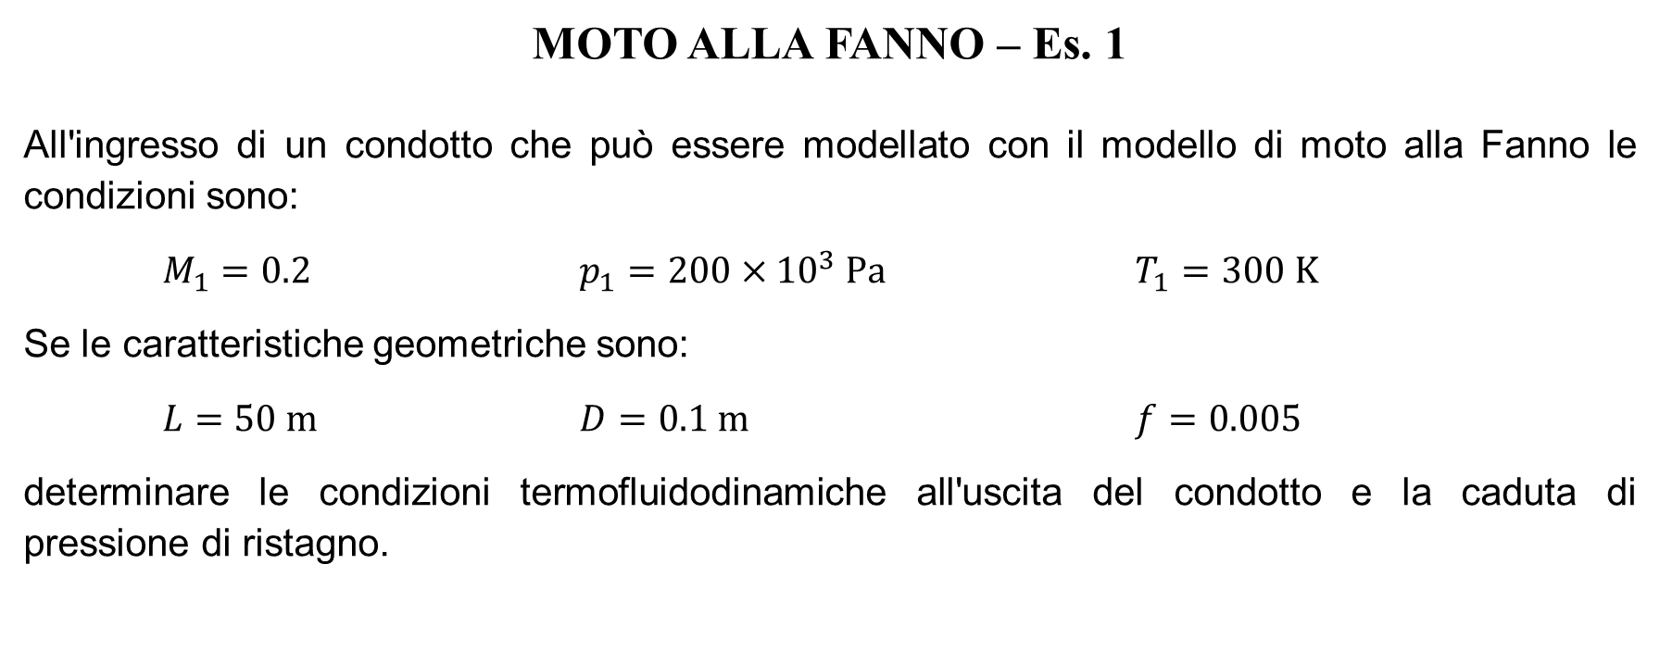


MOTO ALLA FANNO – Es. 1
All'ingresso di un condotto che può essere modellato con il modello di moto alla Fanno le condizioni sono:
$M_{1}=0.2$ $p_{1}=200×{10}^{3} Pa$ $T_{1}=300 K$
Se le caratteristiche geometriche sono:
$L=50 m$ $D=0.1 m$ $f=0.005$
determinare le condizioni termofluidodinamiche all'uscita del condotto e la caduta di pressione di ristagno.
$$L$$
$$1$$
$$2$$

Slide 2
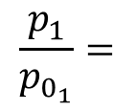
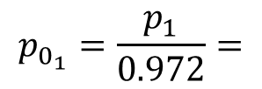
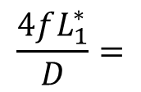









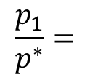

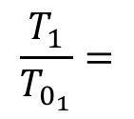
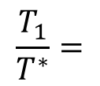








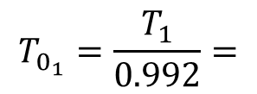
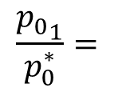

$$L$$
$$M_{1}=0.2$$
$$p_{1}=200×{10}^{3} Pa$$
$$T_{1}=300 K$$
$$L=50 m$$
$$D=0.1 m$$
$$f=0.005$$
$$1$$
$$2$$
Noto il numero di Mach nella sezione 1 è possibile, utilizzando le tabelle (ISO), calcolare le condizioni di ristagno:
$$\frac{p_{1}}{p_{0_{1}}}=$$
$$0.972$$
$$p_{0_{1}}=\frac{p_{1}}{0.972}=$$
$$205.761×{10}^{3} Pa$$
ISO
$$M_{1}=0.2$$
$$\frac{T_{1}}{T_{0_{1}}}=$$
$$T_{0_{1}}=\frac{T_{1}}{0.992}=$$
$$0.992$$
$$302.419 K$$
Dalle tabelle del moto alla Fanno (FF) è possibile ricavare le condizioni critiche:
$$\frac{4fL_{1}^{∗}}{D}=$$
$$\frac{T_{1}}{T^{∗}}=$$
$$14.5$$
$$1.19$$
FF
$$M_{1}=0.2$$
$$\frac{p_{1}}{p^{∗}}=$$
$$5.46$$
$$\frac{{p_{0}}_{1}}{p_{0}^{∗}}=$$
$$2.96$$

Slide 3



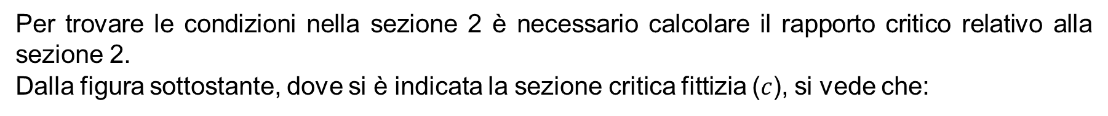


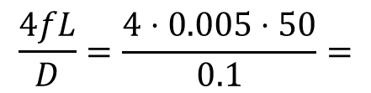
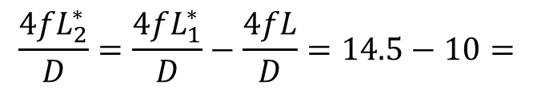

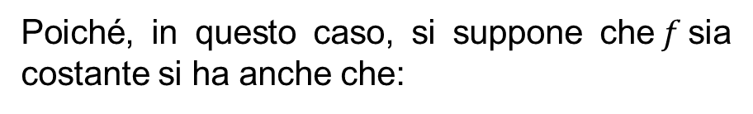



Calcoliamo ora il rapporto caratteristico del moto alla Fanno relativo al nostro condotto:
$$L$$
$$\frac{4fL}{D}=\frac{4⋅0.005⋅50}{0.1}=$$
$$10$$
$$1$$
$$2$$
Per trovare le condizioni nella sezione 2 è necessario calcolare il rapporto critico relativo alla sezione 2.
Dalla figura sottostante, dove si è indicata la sezione critica fittizia ($c$), si vede che:
$$L_{2}^{∗}=L_{1}^{∗}−L$$
$$L_{1}^{∗}$$
Poiché, in questo caso, si suppone che$f$sia costante si ha anche che:
$$L$$
$$L_{2}^{∗}$$
$$\frac{{4fL}_{2}^{∗}}{D}=\frac{4fL_{1}^{∗}}{D}−\frac{4fL}{D}=14.5−10=$$
$$4.5$$
$$1$$
$$2$$
$$c$$

Slide 4
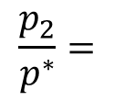




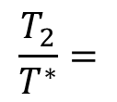
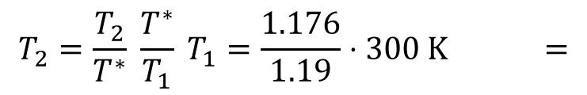




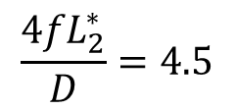
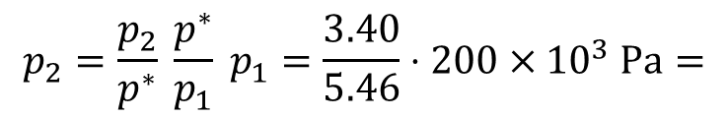
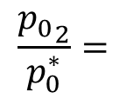
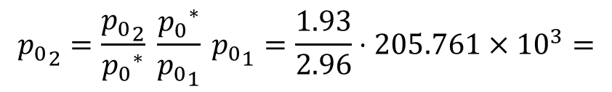



Dalle tabelle (FF) si possono trovare i rapporti caratteristici ed il numero di Mach nella sezione 2:
$$L$$
$$M_{2}=$$
$$0.319$$
$$\frac{T_{2}}{T^{∗}}=$$
$$1.176$$
$$1$$
$$2$$
$$\frac{{4fL}_{2}^{∗}}{D}=4.5$$
FF
($M<1$)
$$\frac{p_{2}}{p^{∗}}=$$
$$3.40$$
$$\frac{{p_{0}}_{2}}{p_{0}^{∗}}=$$
$$1.93$$
Le condizioni critiche sono costanti nel moto alla Fanno, quindi:
$$p_{2}=\frac{p_{2}}{p^{∗}} \frac{p^{∗}}{p_{1}} p_{1}=\frac{3.40}{5.46}⋅200×{10}^{3} Pa=$$
$$124.542×{10}^{3} Pa$$
$$T_{2}=\frac{T_{2}}{T^{∗}} \frac{T^{∗}}{T_{1}} T_{1}=\frac{1.176}{1.19}⋅300 K =$$
$$296.471 K$$
$${p_{0}}_{2}=\frac{{p_{0}}_{2}}{{p_{0}}^{∗}} \frac{{p_{0}}^{∗}}{{p_{0}}_{1}} {p_{0}}_{1}=\frac{1.93}{2.96}⋅205.761×{10}^{3}=$$
$$134.162×{10}^{3} Pa$$
$${p_{0}}_{2}−p_{0_{1}}=$$
$$−71.599×{10}^{3} Pa$$

Slide 5
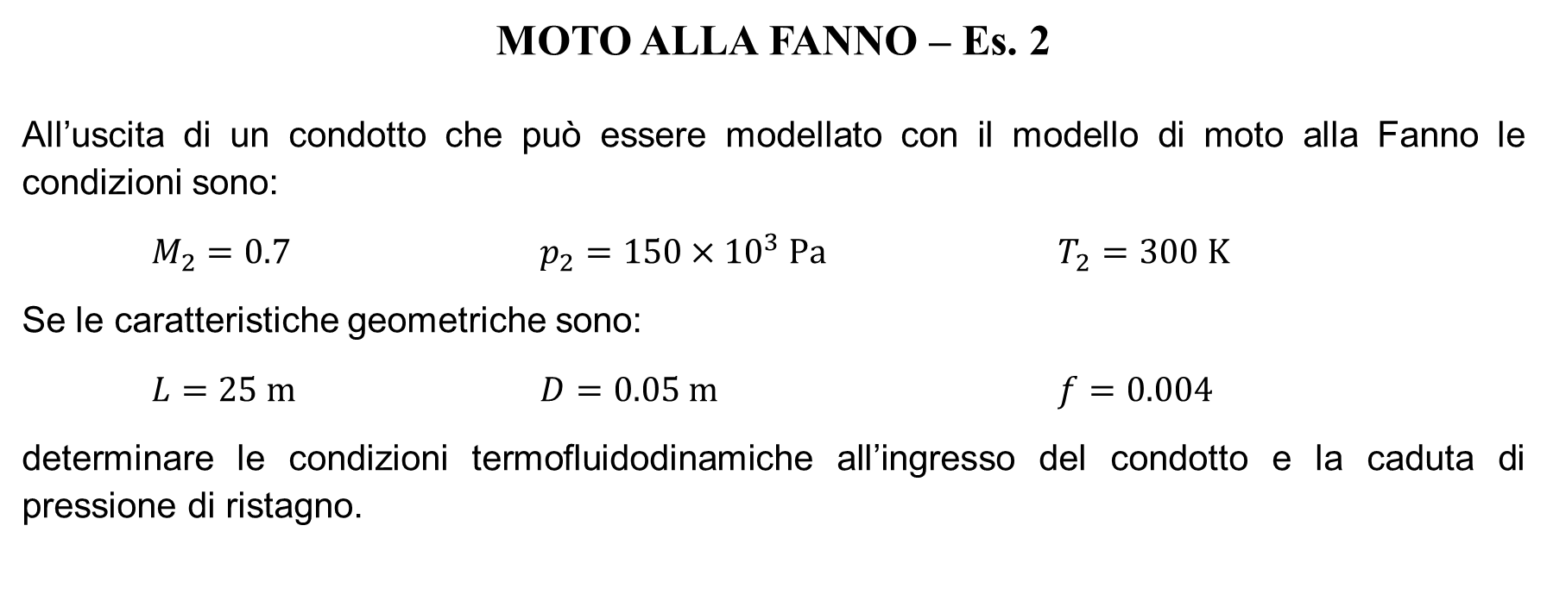
MOTO ALLA FANNO – Es. 2
All’uscita di un condotto che può essere modellato con il modello di moto alla Fanno le condizioni sono:
$M_{2}=0.7$ $p_{2}=150×{10}^{3} Pa$ $T_{2}=300 K$
Se le caratteristiche geometriche sono:
$L=25 m$ $D=0.05 m$ $f=0.004$
determinare le condizioni termofluidodinamiche all’ingresso del condotto e la caduta di pressione di ristagno.
$$L$$
$$1$$
$$2$$

Slide 6
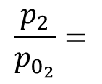
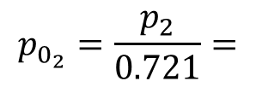
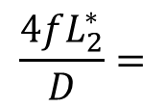








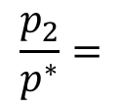

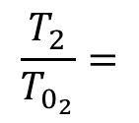
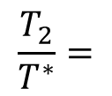







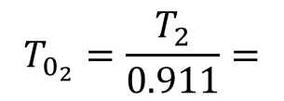
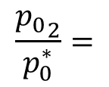
$$L$$
$$M_{2}=0.7$$
$$p_{2}=150×{10}^{3} Pa$$
$$T_{2}=300 K$$
$$L=25 m$$
$$D=0.05 m$$
$$f=0.004$$
$$1$$
$$2$$
Noto il numero di Mach nella sezione 2 è possibile, utilizzando le tabelle (ISO), calcolare le condizioni di ristagno:
$$\frac{p_{2}}{p_{0_{2}}}=$$
$$0.721$$
$$p_{0_{2}}=\frac{p_{2}}{0.721}=$$
$$208.044×{10}^{3} Pa$$
ISO
$$M_{2}=0.7$$
$$\frac{T_{2}}{T_{0_{2}}}=$$
$$T_{0_{2}}=\frac{T_{2}}{0.911}=$$
$$0.911$$
$$329.308 K$$
Dalle tabelle del moto alla Fanno (FF) è possibile ricavare le condizioni critiche:
$$\frac{4fL_{2}^{∗}}{D}=$$
$$\frac{T_{2}}{T^{∗}}=$$
$$0.208$$
$$1.09$$
FF
$$M_{2}=0.7$$
$$\frac{p_{2}}{p^{∗}}=$$
$$1.49$$
$$\frac{{p_{0}}_{2}}{p_{0}^{∗}}=$$
$$1.09$$

Slide 7

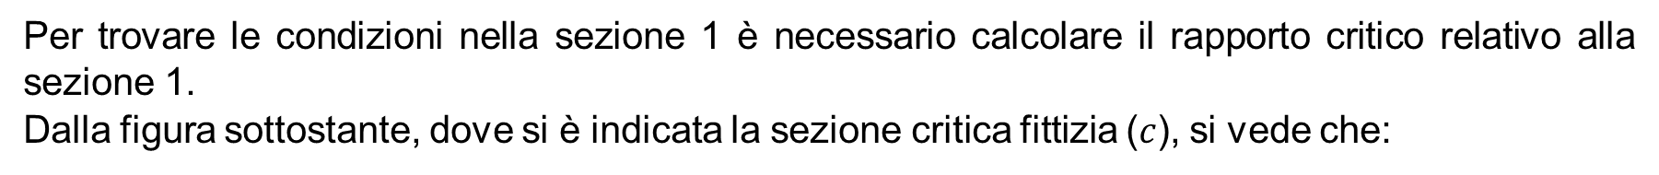

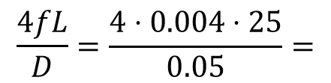
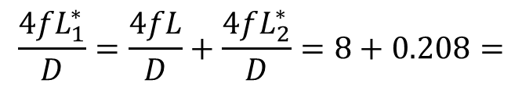

Calcoliamo ora il rapporto caratteristico del moto alla Fanno relativo al nostro condotto:
$$L$$
$$\frac{4fL}{D}=\frac{4⋅0.004⋅25}{0.05}=$$
$$8$$
$$1$$
$$2$$
Per trovare le condizioni nella sezione 1 è necessario calcolare il rapporto critico relativo alla sezione 1.
Dalla figura sottostante, dove si è indicata la sezione critica fittizia ($c$), si vede che:
$$L_{1}^{∗}=L+L_{2}^{∗}$$
$$L_{1}^{∗}$$
Poiché, in questo caso, si suppone che$f$sia costante si ha anche che:
$$L$$
$$L_{2}^{∗}$$
$$\frac{{4fL}_{1}^{∗}}{D}=\frac{4fL}{D}+\frac{4fL_{2}^{∗}}{D}=8+0.208=$$
$$8.208$$
$$1$$
$$2$$
$$c$$

Slide 8
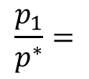




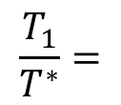
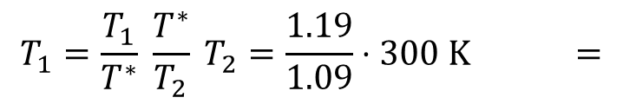




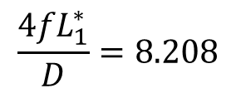
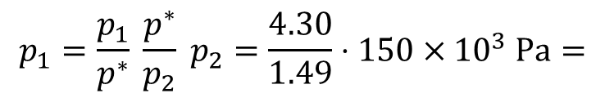
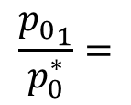
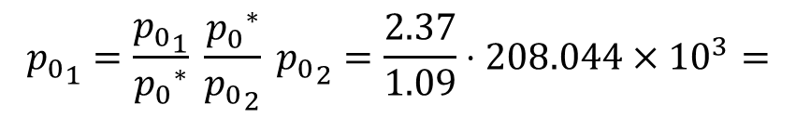



Dalle tabelle (FF) si possono trovare i rapporti caratteristici ed il numero di Mach nella sezione 1:
$$L$$
$$M_{1}=$$
$$0.253$$
$$\frac{T_{1}}{T^{∗}}=$$
$$1.19$$
$$1$$
$$2$$
$$\frac{{4fL}_{1}^{∗}}{D}=8.208$$
FF
($M<1$)
$$\frac{p_{1}}{p^{∗}}=$$
$$4.30$$
$$\frac{{p_{0}}_{1}}{p_{0}^{∗}}=$$
$$2.37$$
Le condizioni critiche sono costanti nel moto alla Fanno, quindi:
$$p_{1}=\frac{p_{1}}{p^{∗}} \frac{p^{∗}}{p_{2}} p_{2}=\frac{4.30}{1.49}⋅150×{10}^{3} Pa=$$
$$432.886×{10}^{3} Pa$$
$$T_{1}=\frac{T_{1}}{T^{∗}} \frac{T^{∗}}{T_{2}} T_{2}=\frac{1.19}{1.09}⋅300 K =$$
$$327.523 K$$
$${p_{0}}_{1}=\frac{{p_{0}}_{1}}{{p_{0}}^{∗}} \frac{{p_{0}}^{∗}}{{p_{0}}_{2}} {p_{0}}_{2}=\frac{2.37}{1.09}⋅208.044×{10}^{3}=$$
$$452.353×{10}^{3} Pa$$
$${p_{0}}_{2}−p_{0_{1}}=$$
$$−244.309×{10}^{3} Pa$$

Slide 9

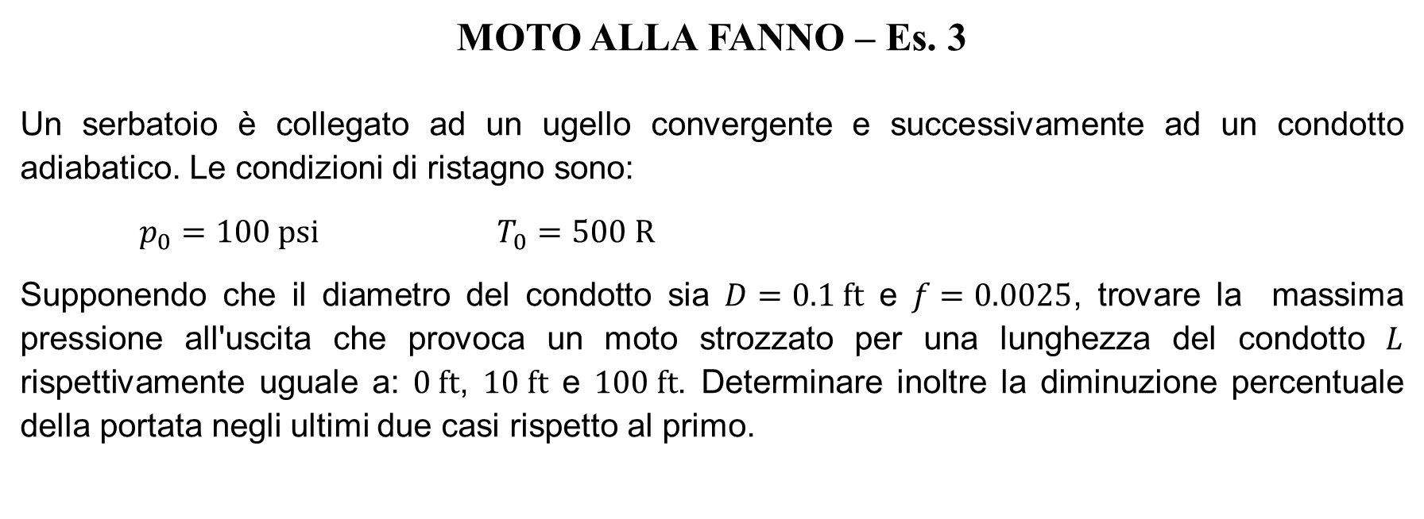


MOTO ALLA FANNO – Es. 3
Un serbatoio è collegato ad un ugello convergente e successivamente ad un condotto adiabatico. Le condizioni di ristagno sono:
$p_{0}=100 psi$ $T_{0}=500 R$
Supponendo che il diametro del condotto sia $D=0.1 ft$ e $f=0.0025$, trovare la massima pressione all'uscita che provoca un moto strozzato per una lunghezza del condotto $L$ rispettivamente uguale a: $0 ft$, $10 ft$ e $100 ft$. Determinare inoltre la diminuzione percentuale della portata negli ultimi due casi rispetto al primo.
$$L$$
$$1$$
$$u$$

Slide 10




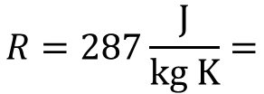




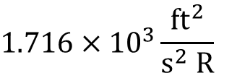




Questo esercizio verrà risolto utilizzando il sistema tecnico anglosassone, ma ad ogni passo si aggiungerà anche la conversione in SI.
A tale proposito si ricorda che:
pressioni
$$1 psi=6.895×{10}^{3} Pa$$
$$1 atm=14.696 psi$$
temperature
$$1 R=0.556 K$$
$$1 K=1. 8 R$$
lunghezze
$$1 m=3.281 ft$$
$$1 ft=0.305 m$$
$$1 ft=12 in$$
$$1 in=2.54 cm$$
Da cui:
$$p_{0}=100 psi=$$
$$689.476×{10}^{3} Pa$$
$$T_{0}=500 R=$$
$$277.778 K$$
$$R=287\frac{J}{kg K}=$$
$$1.716×{10}^{3}\frac{ft^{2}}{s^{2} R}$$

Slide 11

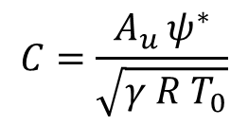
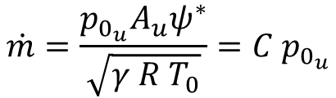

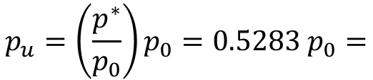
Primo caso: $L=0 ft$
In questo caso abbiamo un ugello semplicemente convergente.
La massima pressione all’uscita per cui il moto risulta strozzato è data dalla pressione critica:
$$1≡u$$
$$p_{u}=\left(\frac{p^{∗}}{p_{0}}\right)p_{0}=0.5283 p_{0}=$$
$$52.83 psi= 364.25×{10}^{3} Pa$$
Poiché siamo interessati solo alla variazione percentuale della portata, non è necessario calcolare le portate nei tre casi, infatti:
$$\dot{m}=\frac{p_{0_{u}}A_{u}ψ^{∗}}{\sqrt{γ R T_{0}}}=C p_{0_{u}}$$
$$C=\frac{A_{u }ψ^{∗}}{\sqrt{γ R T_{0}}}$$
con
Da cui si vede immediatamente che le variazioni percentuali della portata sono proporzionali alle variazioni percentuali della pressione di ristagno all'uscita.

Slide 12
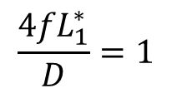
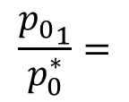







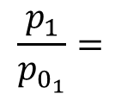

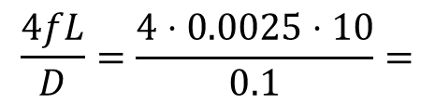
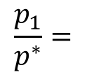






Secondo caso: $L=10 ft$
$$L$$
Anzitutto, calcoliamo il rapporto caratteristico del moto alla Fanno relativo al nostro condotto:
$$1$$
$$u$$
$$\frac{4fL}{D}=\frac{4⋅0.0025⋅10}{0.1}=$$
$$1$$
Poiché siamo interessati al caso in cui la sezione d'uscita sia critica questo rapporto è anche quello critico, quindi dalle tabelle (FF):
$$\frac{{4fL}_{1}^{∗}}{D}=1$$
FF
$$\frac{p_{1}}{p^{∗}}=$$
$$\frac{{p_{0}}_{1}}{p_{0}^{∗}}=$$
$$M_{1}=$$
$$0.51$$
$$2.10$$
$$1.32$$
($M<1$)
Noto il numero di Mach dalle tabelle (ISO) si può ricavare il rapporto:
ISO
$$\frac{p_{1}}{p_{0_{1}}}=$$
$$M_{1}=0.51$$
$$0.838$$
$$p_{u}=\frac{p_{u}}{p^{∗}} \frac{p^{∗}}{p_{1}} \frac{p_{1}}{p_{0_{1}}} p_{0_{1}}=1⋅\frac{1}{2.10}⋅0.838⋅p_{0}=$$
Da cui:
$$39.905 psi= 275.134×{10}^{3} Pa$$
(siccome $p_{u}=p^{∗}$ e $p_{0_{1}}=p_{0}$)

Slide 13





Secondo caso: $L=10 ft$
$$L$$
Inoltre:
$$p_{0}^{∗}=\frac{p_{0}}{\left(\frac{{p_{0}}_{1}}{p_{0}^{∗}}\right)}=\frac{p_{0}}{1.32}=$$
$75.758 psi= 522.33×{10}^{3} Pa$
$$1$$
$$u$$
Come già detto, la portata è proporzionale alla pressione di ristagno nella sezione critica, che coincide con la sezione d’uscita:
$$\dot{m}=\frac{p_{0_{u}}A_{u}ψ^{∗}}{\sqrt{γ R T_{0}}}=C p_{0_{u}}$$
Quindi la variazione percentuale è data da:
$$Δ\dot{m}=\frac{{p_{0}}_{u}^{(1)}−{p_{0}}_{u}^{(2)}}{{p_{0}}_{u}^{(1)}}=$$
$$24.242\%$$
Con ${p_{0}}_{u}^{(1)}=$ pressione di ristagno critica (all’uscita) relativa al primo caso ($L=0 ft$)
${p_{0}}_{u}^{(2)}=$ pressione di ristagno critica (all’uscita) relativa al secondo caso ($L=10 ft$)

Slide 14










Terzo caso: $L=100 ft$
$$L$$
Il procedimento è identico al caso precedente. Calcoliamo il rapporto caratteristico del moto alla Fanno:
$$1$$
$$u$$
$$\frac{4fL}{D}=\frac{4⋅0.0025⋅100}{0.1}=$$
$$10$$
Poiché siamo interessati al caso in cui la sezione d'uscita sia critica questo rapporto è anche quello critico, quindi dalle tabelle (FF):
$$\frac{{4fL}_{1}^{∗}}{D}=10$$
FF
$$\frac{p_{1}}{p^{∗}}=$$
$$\frac{{p_{0}}_{1}}{p_{0}^{∗}}=$$
$$M_{1}=$$
$$0.234$$
$$4.66$$
$$2.56$$
($M<1$)
Noto il numero di Mach dalle tabelle (ISO) si può ricavare il rapporto:
ISO
$$\frac{p_{1}}{p_{0_{1}}}=$$
$$M_{1}=0.234$$
$$0.963$$
$$p_{u}=\frac{p_{u}}{p^{∗}} \frac{p^{∗}}{p_{1}} \frac{p_{1}}{p_{0_{1}}} p_{0_{1}}=1⋅\frac{1}{4.66}⋅0.963⋅p_{0}=$$
Da cui:
$$20.665 psi= 142.482×{10}^{3} Pa$$
(siccome $p_{u}=p^{∗}$ e $p_{0_{1}}=p_{0}$)

Slide 15




Terzo caso: $L=100 ft$
$$L$$
Inoltre:
$$p_{0}^{∗}=\frac{p_{0}}{\left(\frac{{p_{0}}_{1}}{p_{0}^{∗}}\right)}=\frac{p_{0}}{2.56}=$$
$39.063 psi= 269.326×{10}^{3} Pa$
$$1$$
$$u$$
Come già detto, la portata è proporzionale alla pressione di ristagno nella sezione critica, che coincide con la sezione d’uscita:
$$\dot{m}=\frac{p_{0_{u}}A_{u}ψ^{∗}}{\sqrt{γ R T_{0}}}=C p_{0_{u}}$$
Quindi la variazione percentuale è data da:
$$Δ\dot{m}=\frac{{p_{0}}_{u}^{(1)}−{p_{0}}_{u}^{(3)}}{{p_{0}}_{u}^{(1)}}=$$
$$60.938\%$$
Con ${p_{0}}_{u}^{(1)}=$ pressione di ristagno critica (all’uscita) relativa al primo caso ($L=0 ft$)
${p_{0}}_{u}^{(3)}=$ pressione di ristagno critica (all’uscita) relativa al terzo caso ($L=100 ft$)

Slide 16

MOTO ALLA FANNO – Es. 4
Un serbatoio è collegato ad un ugello convergente e successivamente ad un condotto adiabatico. Le condizioni di ristagno sono:
$p_{0}=1.5 atm$ $T_{0}=300 K$
Supponendo che $D=0.2 m$, $L=4.0 m,$ $f=0.007$ e $p_{a}=1 atm$, calcolare la pressione nella sezione 1 di ingresso del condotto e la portata.
$$L$$
$$1$$
$$u$$

Slide 17


















Calcoliamo il rapporto caratteristico del moto alla Fanno relativo al nostro condotto e il rapporto $p_{a}/p_{0}$:
$$L$$
$$\frac{4fL}{D}=\frac{4⋅0.007⋅4}{0.2}=$$
$$0.56$$
$$1$$
$$u$$
$$\frac{p_{a}}{p_{0}}=$$
$$0.667$$
Per prima cosa supponiamo che la sezione di uscita sia critica:
$$\frac{4fL_{1}^{∗}}{D}=\frac{4fL}{D}=0.56$$
FF
$$\frac{p_{1}}{p^{∗}}=$$
$$M_{1}=$$
$$0.583$$
$$1.82$$
($M<1$)
ISO
$$\frac{p_{1}}{{p_{0}}_{1}}=$$
$$M_{1}=0.583$$
$$0.794$$
$${p^{∗}=p}_{u}=\frac{p_{u}}{p^{∗}}\frac{p^{∗}}{p_{1}}\frac{p_{1}}{p_{0_{1}}} p_{0_{1}}=1⋅\frac{1}{1.82}⋅0.794⋅p_{0}=$$
da cui:
$$0.654 atm$$
dunque:
$$\frac{p^{∗}}{p_{0}}=\frac{0.654}{1.5}=$$
$$0.436$$

Slide 18
























$$\frac{p_{a}}{p_{0}}=0.667 > \frac{p^{∗}}{p_{0}}=0.436$$
$$L$$
Quindi il rapporto di pressione è troppo basso; è necessario provare con un altro valore del numero di Mach all'uscita e poi iterare.
Supponiamo che $M_{u}=0.7.$
$$1$$
$$u$$
$$p/p_{0}$$
$$\frac{4fL_{u}^{∗}}{D}=$$
$$0.208$$
FF
$$p_{a}/p_{0}=0.667$$
$$M_{u}=0.7$$
$$\frac{p_{u}}{p^{∗}}=$$
$$0.5283$$
$$1.49$$
$$p^{∗}/p_{0}=0.436$$
$$\frac{{p_{1}}_{ }}{p^{∗}}=$$
$$1.96$$
$$\frac{4fL_{1}^{∗}}{D}=\frac{4fL_{u}^{∗}}{D}+\frac{4fL}{D}=$$
FF
$$0.768$$
ISO
$$\frac{{p_{1}}_{ }}{{p_{0}}_{1}}=$$
$$M_{1}=$$
$$0.543$$
$$0.818$$
Infine:
$$p_{u}=\frac{p_{u}}{p^{∗}}\frac{p^{∗}}{p_{1}}\frac{p_{1}}{p_{0_{1}}} p_{0_{1}}=1.49⋅\frac{1}{1.96}⋅0.818⋅p_{0_{1}}=$$
$$\frac{p_{u}}{p_{0}}=$$
$$0.933 atm$$
$$≠1 atm$$
$$0.622$$
$M_{u}=0.7$ non è ancora la soluzione che cerchiamo!

Slide 19








Il nuovo valore di tentativo di $M_{u}$ si può calcolare facendo un'interpolazione lineare con il metodo di falsa posizione (regula falsi).
$$4fL/D=0.56$$
$$p_{0}=1.5 atm$$
$$p_{a}=1 atm$$
 |  | dalle tabelle (FF) entrando con $M_{u}$ |  | $$=\frac{4fL_{u}^{∗}}{D}+\frac{4fL}{D}$$ | dalle tabelle (FF) entrando con $\frac{4fL_{1}^{∗}}{D}$ |  | da (ISO) con $M_{1}$ | $$p_{u}=p_{u}{/p}^{∗} p^{∗}/p_{1}$$ $$p_{1}/p_{0_{1}} p_{0_{1}}$$ |  | errore
tenta-tivo # | $$M_{u}$$ | $$\frac{p_{u}}{p^{∗}}$$ | $$\frac{4fL_{u}^{∗}}{D}$$ | $$\frac{4fL_{1}^{∗}}{D}$$ | $$\frac{{p_{1}}_{ }}{p^{∗}}$$ | $$M_{1}$$ | $$\frac{{p_{1}}_{ }}{{p_{0}}_{1}}$$ | $$p_{u}$$ (atm) | $$\frac{p_{u}}{p_{0}}$$ | $$p_{u}−p_{a}$$ (atm)
(1) | 1.0 | 1 | 0 | 0.56 | 1.82 | 0.583 | 0.794 | 0.654 | 0.436 | $$−0.346$$
(2) | 0.7 | 1.49 | 0.208 | 0.768 | 1.96 | 0.543 | 0.818 | 0.933 | 0.622 | $$−0.067$$
$$M_{u}^{(3)}=\frac{M_{u}^{(1)}{err}^{(2)}−M_{u}^{(2)}{err}^{(1)}}{{err}^{(2)}−{err}^{(1)}}$$
nuovo tentativo
$$M_{u}^{(3)}=\frac{1.0⋅(−0.067)−0.7⋅(−0.346)}{(−0.067)−(−0.346)}=$$
$$0.628$$

Slide 20



















$$\frac{p_{a}}{p_{0}}=0.667 > \frac{p^{∗}}{p_{0}}=0.436$$
$$L$$
Ripetiamo lo stesso procedimento per il nuovo valore di tentativo appena calcolato: $M_{u}=0.628.$
$$1$$
$$u$$
$$p/p_{0}$$
$$\frac{4fL_{u}^{∗}}{D}=$$
$$0.391$$
FF
$$M_{u}=0.628$$
$$\frac{p_{u}}{p^{∗}}=$$
$$1.68$$
$$p_{a}/p_{0}=0.667$$
$$\frac{{p_{1}}_{ }}{p^{∗}}=$$
$$0.5283$$
$$\frac{4fL_{1}^{∗}}{D}=\frac{4fL_{u}^{∗}}{D}+\frac{4fL}{D}=$$
$$2.07$$
$$p^{∗}/p_{0}=0.436$$
FF
$$0.951$$
ISO
$$\frac{{p_{1}}_{ }}{{p_{0}}_{1}}=$$
$$M_{1}=$$
$$0.515$$
$$0.834$$
Infine:
$$p_{u}=\frac{p_{u}}{p^{∗}}\frac{p^{∗}}{p_{1}}\frac{p_{1}}{p_{0_{1}}} p_{0_{1}}=1.68⋅\frac{1}{2.07}⋅0.834⋅p_{0_{1}}=$$
$$\frac{p_{u}}{p_{0}}=$$
$$1.015 atm$$
$$≈1 atm$$
$$0.677$$
Questo valore della pressione all'uscita differisce del 1.5% rispetto a quello esatto, quindi, nell'ambito di una approssimazione ingegneristica, è corretto fermarsi.
Tuttavia, a scopo didattico si riporta di seguito una successiva iterazione.

Slide 21








$$4fL/D=0.56$$
$$p_{0}=1.5 atm$$
$$p_{a}=1 atm$$
 |  | dalle tabelle (FF) entrando con $M_{u}$ |  | $$=\frac{4fL_{u}^{∗}}{D}+\frac{4fL}{D}$$ | dalle tabelle (FF) entrando con $\frac{4fL_{1}^{∗}}{D}$ |  | da (ISO) con $M_{1}$ | $$p_{u}=p_{u}{/p}^{∗} p^{∗}/p_{1}$$ $$p_{1}/p_{0_{1}} p_{0_{1}}$$ |  | errore
tenta-tivo # | $$M_{u}$$ | $$\frac{p_{u}}{p^{∗}}$$ | $$\frac{4fL_{u}^{∗}}{D}$$ | $$\frac{4fL_{1}^{∗}}{D}$$ | $$\frac{{p_{1}}_{ }}{p^{∗}}$$ | $$M_{1}$$ | $$\frac{{p_{1}}_{ }}{{p_{0}}_{1}}$$ | $$p_{u}$$ (atm) | $$\frac{p_{u}}{p_{0}}$$ | $$p_{u}−p_{a}$$ (atm)
(1) | 1.0 | 1 | 0 | 0.56 | 1.82 | 0.583 | 0.794 | 0.654 | 0.436 | $$−0.346$$
(2) | 0.7 | 1.49 | 0.208 | 0.768 | 1.96 | 0.543 | 0.818 | 0.933 | 0.622 | $$−0.067$$
(3) | 0.628 | 1.68 | 0.391 | 0.951 | 2.07 | 0.515 | 0.834 | 1.015 | 0.677 | 0.015
$$M_{u}^{(4)}=\frac{M_{u}^{(2)}{err}^{(3)}−M_{u}^{(3)}{err}^{(2)}}{{err}^{(3)}−{err}^{(2)}}$$
nuovo tentativo
$$M_{u}^{(4)}=\frac{\text{0.}\text{7} ⋅0.015−0.628⋅(−0.067)}{0.015−(−0.067)}=$$
$$0.641$$

Slide 22











$$\frac{p_{a}}{p_{0}}=0.667 > \frac{p^{∗}}{p_{0}}=0.436$$
$$L$$
Ripetiamo lo stesso procedimento per il nuovo valore di tentativo appena calcolato: $M_{u}=0.641.$
$$1$$
$$u$$
$$p/p_{0}$$
$$\frac{4fL_{u}^{∗}}{D}=$$
$$0.350$$
FF
$$M_{u}=0.641$$
$$\frac{p_{u}}{p^{∗}}=$$
$$1.64$$
$$p_{a}/p_{0}=0.667$$
$$\frac{{p_{1}}_{ }}{p^{∗}}=$$
$$0.5283$$
$$\frac{4fL_{1}^{∗}}{D}=\frac{4fL_{u}^{∗}}{D}+\frac{4fL}{D}=$$
$$2.05$$
$$p^{∗}/p_{0}=0.436$$
FF
$$0.910$$
ISO
$$\frac{{p_{1}}_{ }}{{p_{0}}_{1}}=$$
$$M_{1}=$$
$$0.521$$
$$0.831$$
Infine:
$$p_{u}=\frac{p_{u}}{p^{∗}}\frac{p^{∗}}{p_{1}}\frac{p_{1}}{p_{0_{1}}} p_{0_{1}}=1.64⋅\frac{1}{2.05}⋅0.831⋅p_{0_{1}}=$$
$$\frac{p_{u}}{p_{0}}=$$
$$0.997 atm$$
$$≈1 atm$$
$$0.668$$
Questo valore della pressione all'uscita differisce meno del 1% rispetto a quello esatto, quindi rappresenta un’ottima approssimazione della soluzione.

Slide 23




Procedendo nelle iterazioni con il metodo di falsa posizione (regula falsi):
$$4fL/D=0.56$$
$$p_{0}=1.5 atm$$
$$p_{a}=1 atm$$
 |  | dalle tabelle (FF) entrando con $M_{u}$ |  | $$=\frac{4fL_{u}^{∗}}{D}+\frac{4fL}{D}$$ | dalle tabelle (FF) entrando con $\frac{4fL_{1}^{∗}}{D}$ |  | da (ISO) con $M_{1}$ | $$p_{u}=p_{u}{/p}^{∗} p^{∗}/p_{1}$$ $$p_{1}/p_{0_{1}} p_{0_{1}}$$ |  | errore
tenta-tivo # | $$M_{u}$$ | $$\frac{p_{u}}{p^{∗}}$$ | $$\frac{4fL_{u}^{∗}}{D}$$ | $$\frac{4fL_{1}^{∗}}{D}$$ | $$\frac{{p_{1}}_{ }}{p^{∗}}$$ | $$M_{1}$$ | $$\frac{{p_{1}}_{ }}{{p_{0}}_{1}}$$ | $$p_{u}$$ (atm) | $$\frac{p_{u}}{p_{0}}$$ | $$p_{u}−p_{a}$$ (atm)
(1) | 1.0 | 1 | 0 | 0.56 | 1.82 | 0.583 | 0.794 | 0.654 | 0.436 | $$−0.346$$
(2) | 0.7 | 1.49 | 0.208 | 0.768 | 1.96 | 0.543 | 0.818 | 0.933 | 0.622 | $$−0.067$$
(3) | 0.628 | 1.68 | 0.391 | 0.951 | 2.07 | 0.515 | 0.834 | 1.015 | 0.677 | 0.015
(4) | 0.641 | 1.64 | 0.350 | 0.910 | 2.05 | 0.521 | 0.831 | 0.997 | 0.668 | $$−0.003$$
(5) | 0.6388 | 1.649 | 0.3568 | 0.9168 | 2.051 | 0.5201 | 0.8316 | 1.0025 | 0.6684 | 0.0025
(6) | 0.6398 | 1.646 | 0.3538 | 0.9138 | 2.050 | 0.5205 | 0.8313 | 1.0014 | 0.6676 | 0.0014
(7) | 0.6411 | 1.642 | 0.3500 | 0.9100 | 2.047 | 0.5211 | 0.8311 | 1.0000 | 0.6667 | 6.53e-07

